Slide 1
题目
基于在线相似度算法的音乐播放器的设计与实现
数媒201 曹宇恒
姓名
叶斌老师
指导教师

Slide 2
开题时进度安排
音频解析 使用librosa库进行音频解析，获取音频的各种信息
相似度算法 使用相似度算法计算音频的相似度，根据相似度来排序相似的音乐
音乐播放内核开发 使用多个音频库，对不同格式音乐做播放适配
GUI开发 使用Pyside6创建音乐播放器的用户界面和功能实现
项目的整合 将相似度算法和librosa获取的音频信息应用于音乐排序和推荐
和整理、测试等
后续测试 测试应用及后续调整

Slide 3
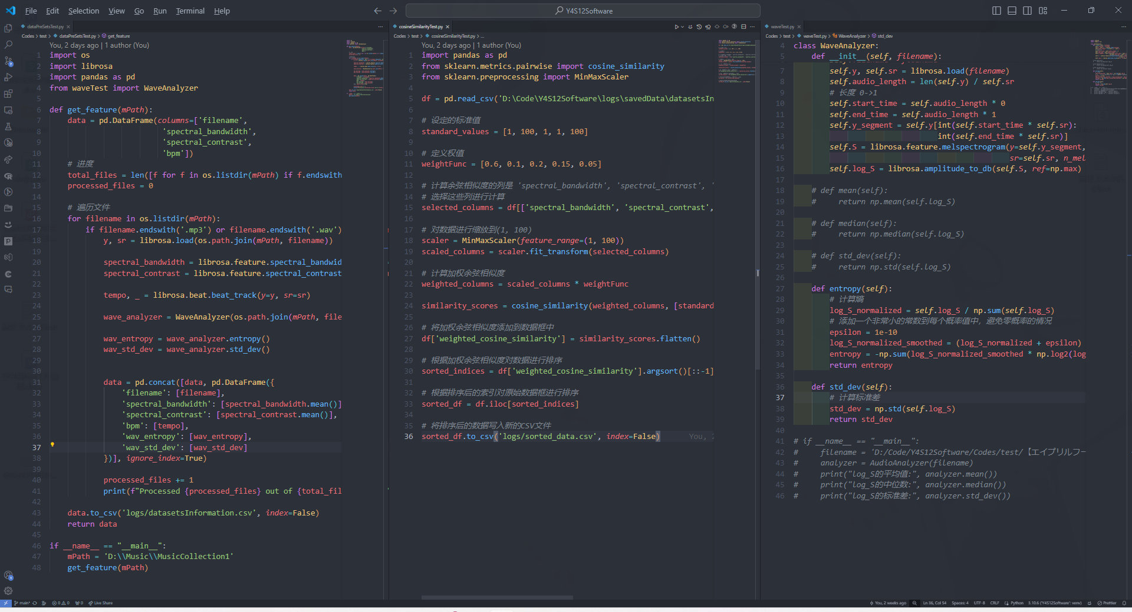
已经完成的工作
音频分析模块：已经完成音频文件的特征提取和相似度计算功能，实现了波形分析功能，已经测试过余弦相似度算法所需的标准值和各属性的权值，可以得到基于余弦相似度排序的播放列表。
该部分通过技术测试，还未整合到软件中。

Slide 4
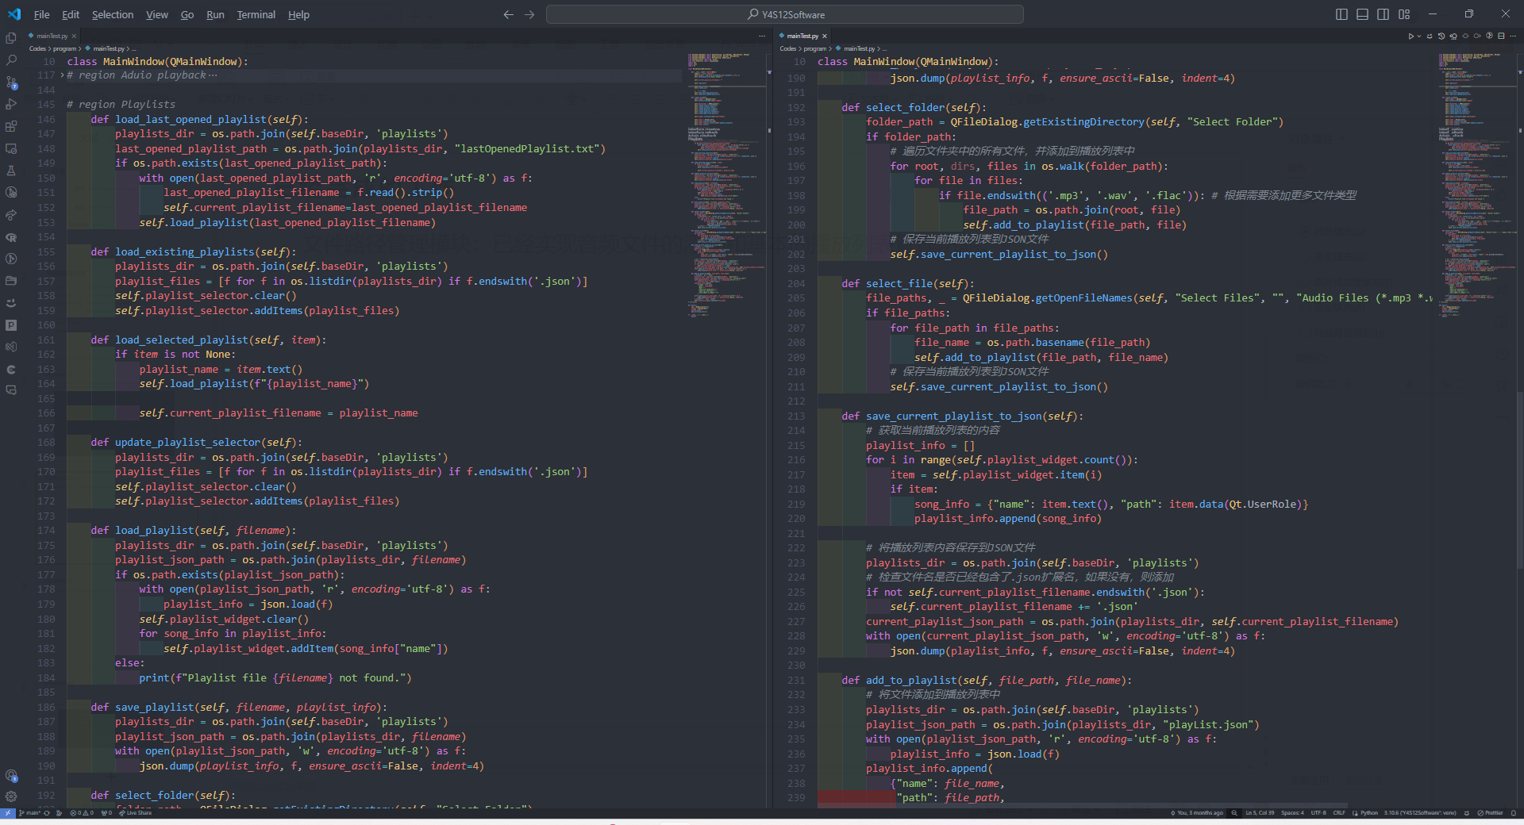
已经完成的工作
文件路径管理模块：已经实现音频文件的添加和基本的播放列表管理功能。

Slide 5
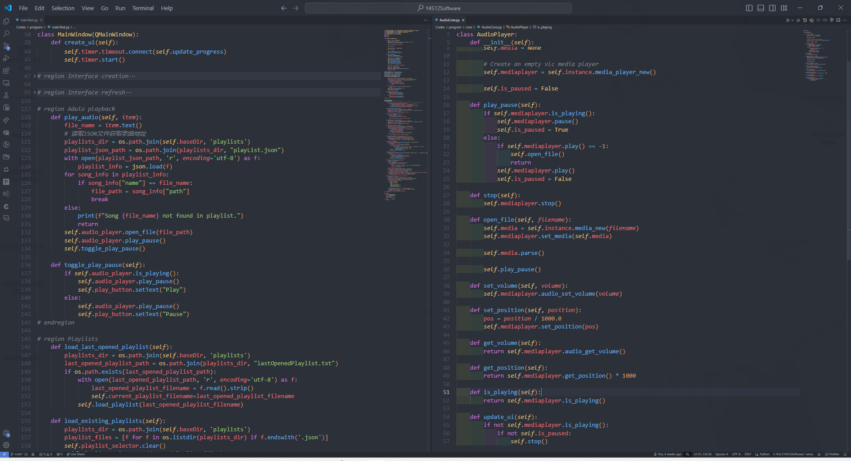
已经完成的工作
播放模块：已经实现了音频的播放、播放列表管理、音频播放进度控制和音频音量控制等功能。

Slide 6
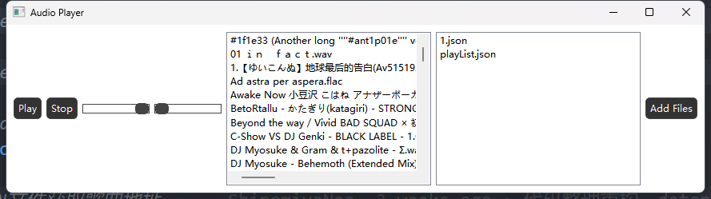
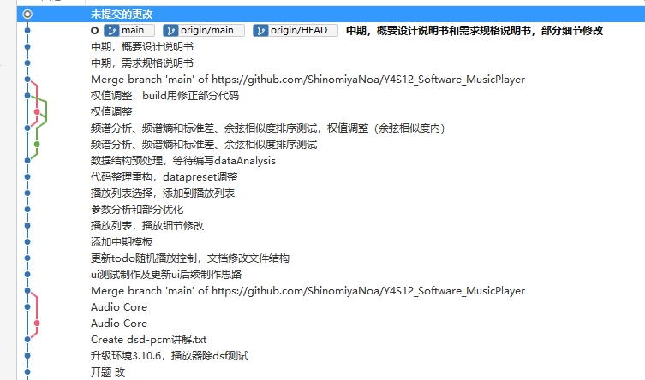
已经完成的工作
上述整合：
完成占比约60-70%，作业履历：

Slide 7
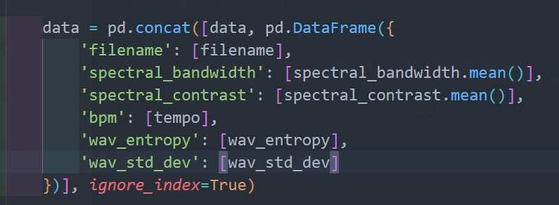
解决的技术难题
音频处理：使用librosa库进行音频文件的解析和特征提取，如频谱、熵等。
技术难点：选取和测试更能代表特征的参数。

Slide 8
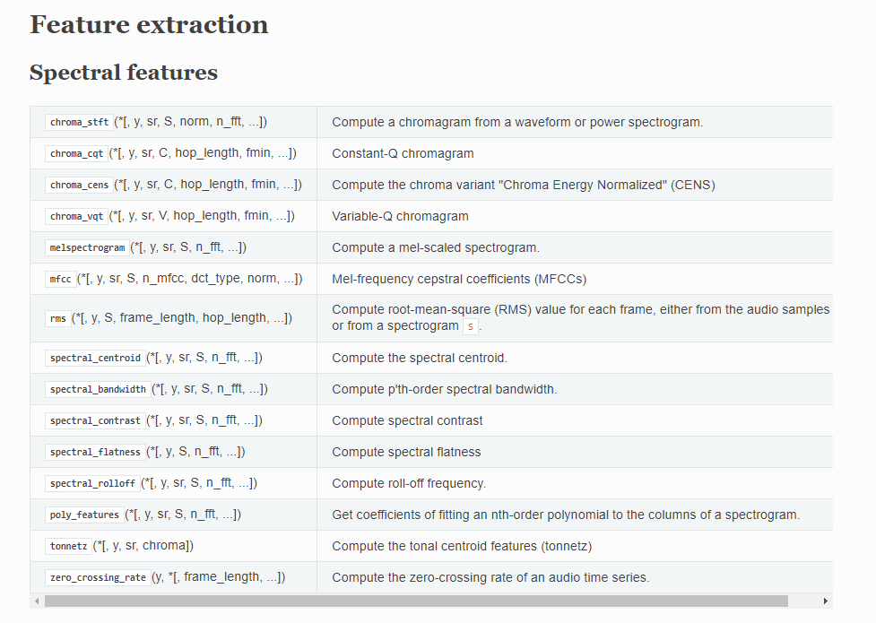
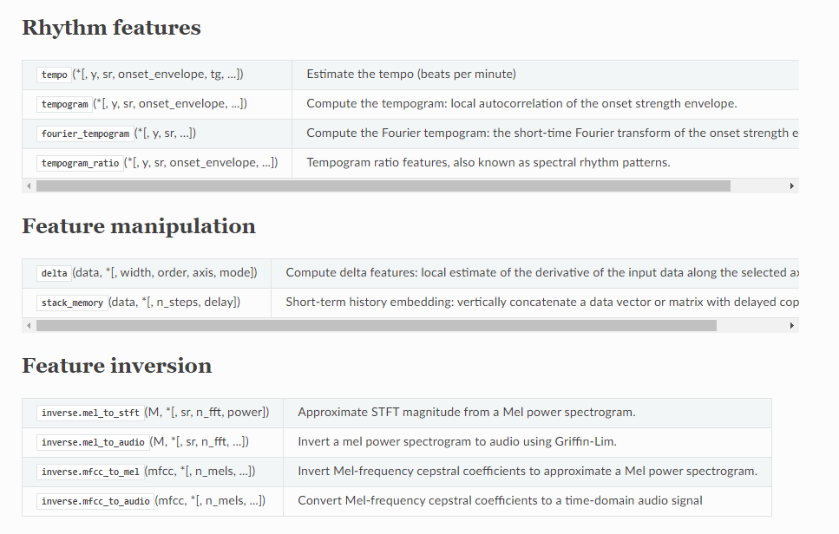
解决的技术难题

Slide 9
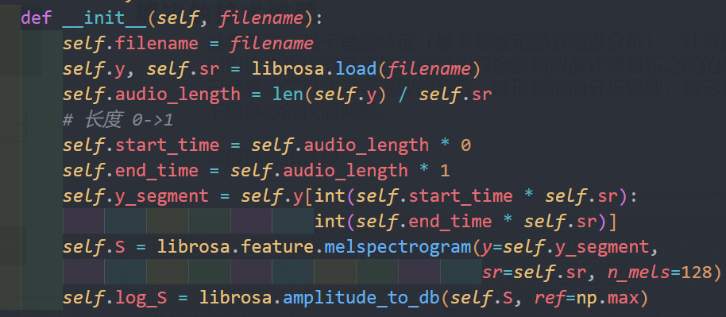
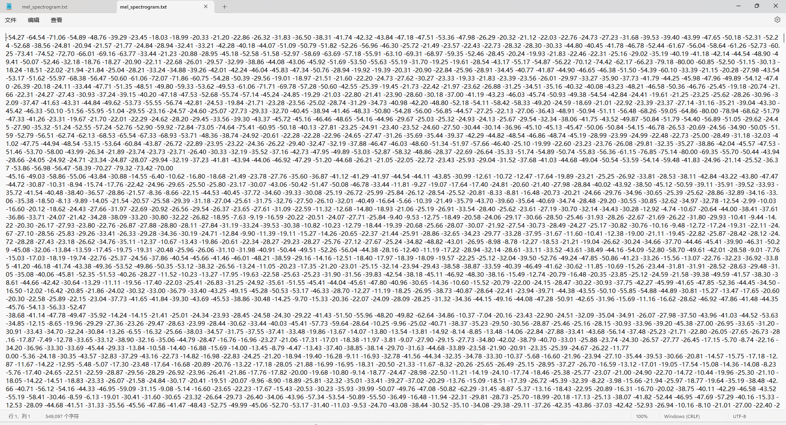
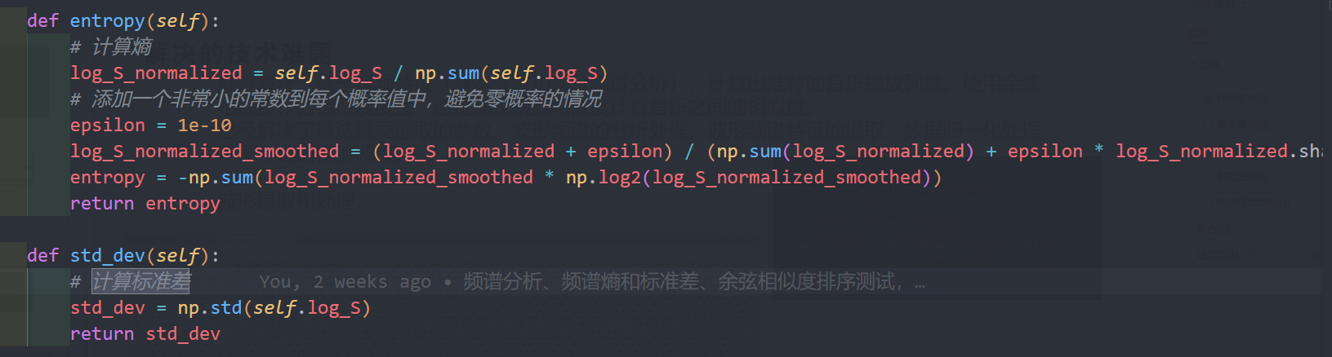

解决的技术难题
波形提取和处理：

Slide 10
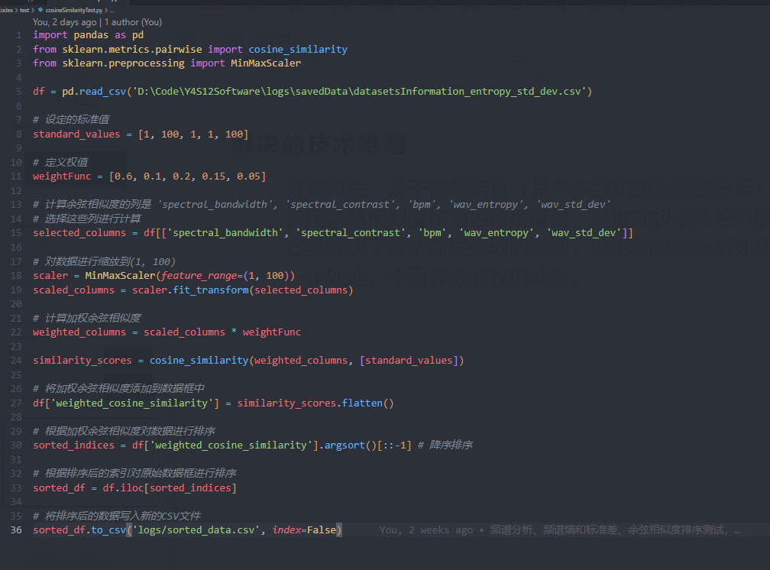
解决的技术难题
推荐算法：基于音频特征（基本参数和部分频谱分析），计算出推荐的音乐播放列表。使用余弦相似度作为相似度度量，通过加权余弦相似度计算音乐之间的相似度。
综合运用了sklearn，pandas等科学计算库方法，使用了归一化统一特征，
已经解决了算法需要选取的参数，波形频谱的分析处理，波形频谱特征的提取，数据归一化处理，不同参数的权值调整。

Slide 11
剩余的工作
音频解析 使用librosa库进行音频解析，获取音频的各种信息
相似度算法 使用相似度算法计算音频的相似度，根据相似度来排序相似的音乐
音乐播放内核开发 使用多个音频库，对不同格式音乐做播放适配
GUI开发 使用Pyside6创建音乐播放器的用户界面和功能实现
项目的整合 将相似度算法和librosa获取的音频信息应用于音乐排序和推荐
和整理、测试等
后续测试 测试应用及后续调整

Slide 12
后续工作计划
继续软件的实现和整合
进一步优化音频处理模块的性能：加入多线程调用的方式，提高软件稳定性和可用性
对用户界面进行优化和改进，提高用户体验，增加交互性
进行系统整体的测试和调试，确保系统功能的稳定性和可靠性
毕业论文

Slide 13
感谢各位

